Slide 1

해외공동물류센터(국고미지원)
신청서 작성 매뉴얼 - 기업용
2025. 1. 1
지사화물류팀

Slide 2
※ 유의사항※
기업 신청 시, 가능한 모든 항목을 기입하는 것을 권장합니다.
‘*’ 가 붙어있는 항목은 필수 입력사항으로 반드시 기입해야 다음 단계로 넘어갈 수 있습니다.
첨부파일 (필수 제출)
1) 중소 or 중견기업 확인서 : ‘유효기간’ 확인
2) 회사소개서

Slide 3
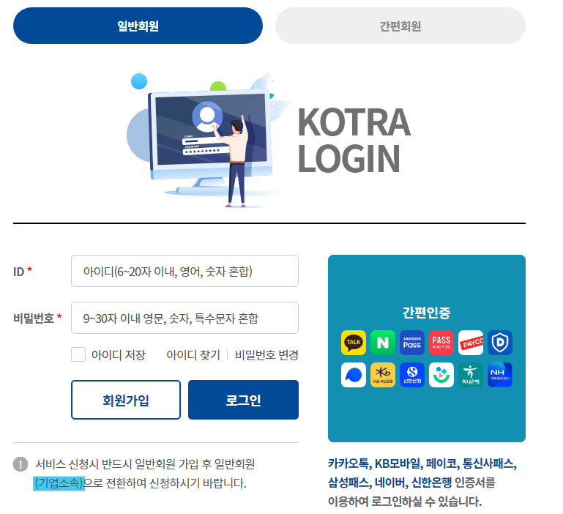
0. 로그인 시 유의사항(기업소속 일반회원)
서비스 강화를 위해 회원체계가 변경되었습니다.
- ‘통합회원 전환 및 회원/기업정보 재설정’ 요청 드립니다.
cf) 무역투자 24 홈페이지 > 공지사항 > [회원필독] 홈페이지 회원체계 변경에 따른 기존 회원 필수 조치사항 안내
기존(개인회원/기업회원) -> 변경(간편회원/일반회원(기업소속/미소속))
반드시 일반회원(기업소속) 으로 가입 부탁드립니다 ☺
[일반회원]을 누르고 로그인해야 사업신청 가능!
*일반회원(기업소속)으로 전환 필수*
3

Slide 4
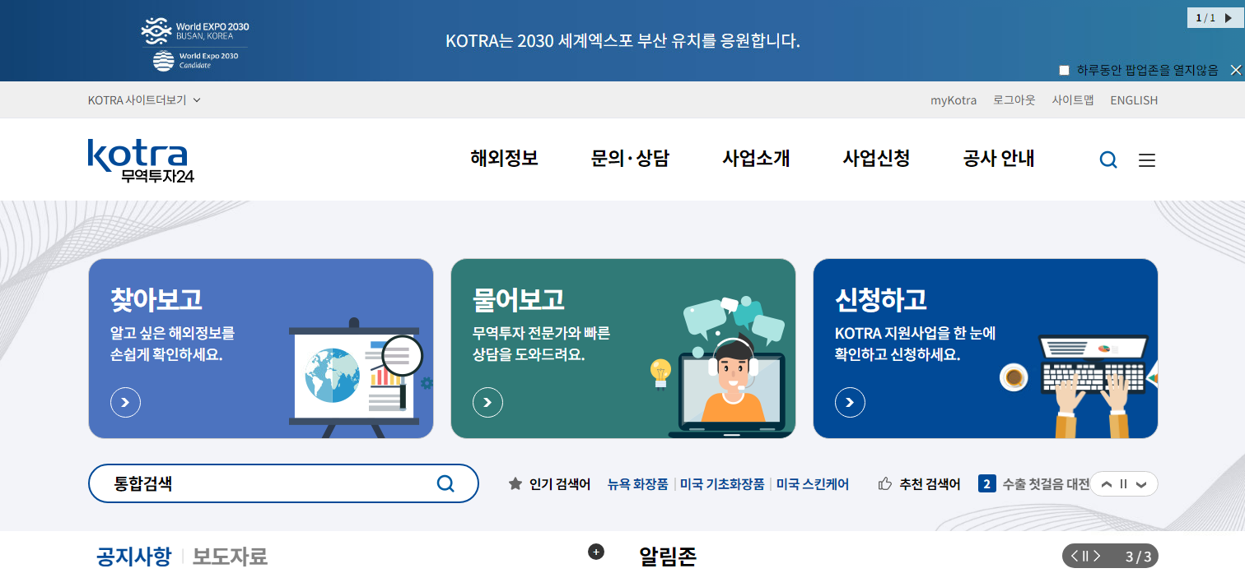
1. 홈페이지 사업신청
무역투자24 > 로그인 > [사업신청]
로그인 후, 클릭!

Slide 5
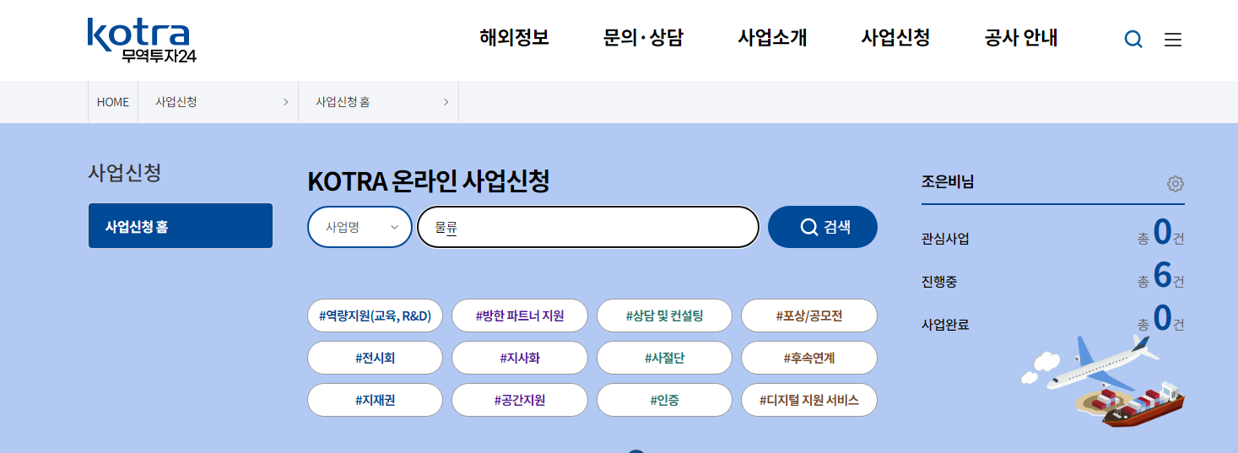

1. 홈페이지 사업신청
사업명에 ‘물류’ 기입 > ‘검색’ 클릭 > 스크롤을 내려서 사업 확인 > 2025 해외공동물류센터(국고미지원) 사업 클릭
> 공고문 하단 신청하기 클릭
①
②
클릭!

Slide 6

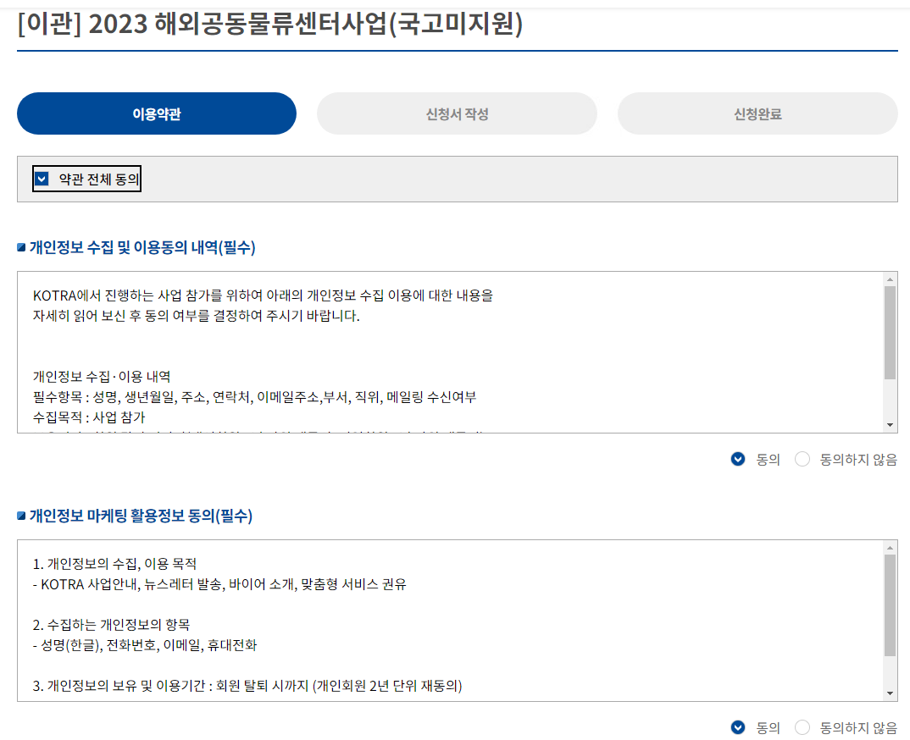
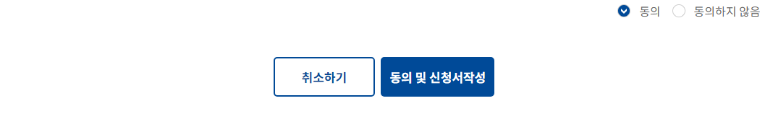
2. 신청서 작성 가이드
약관 전체 동의 > [동의 및 신청서 작성]
① 약관 전체 동의 선택
② 스크롤 내린 후, [동의 및 신청서 작성] 클릭
①
②

Slide 7
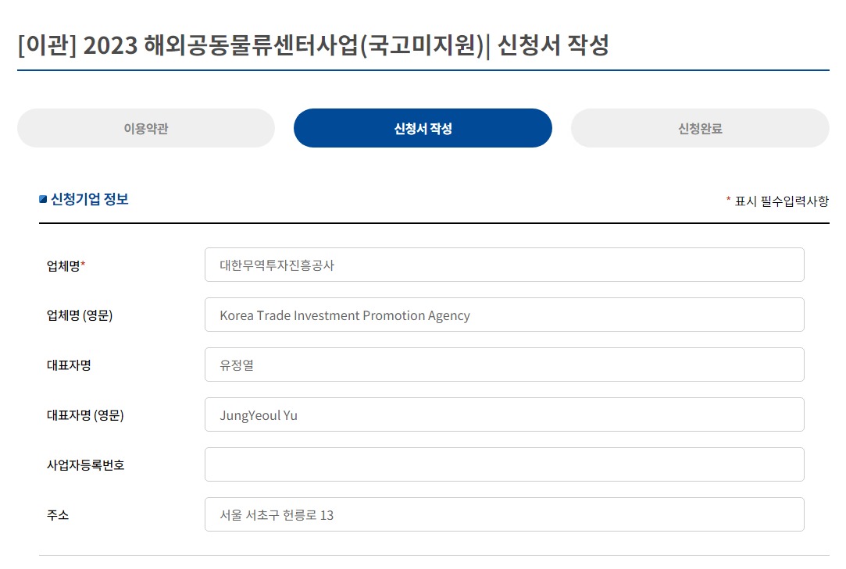
2. 신청서 작성 가이드
신청기업 정보
①
②
① 신청서 작성 단계 확인
② [신청기업 정보], [신청자 정보]는 자동기입 되어 있음

Slide 8
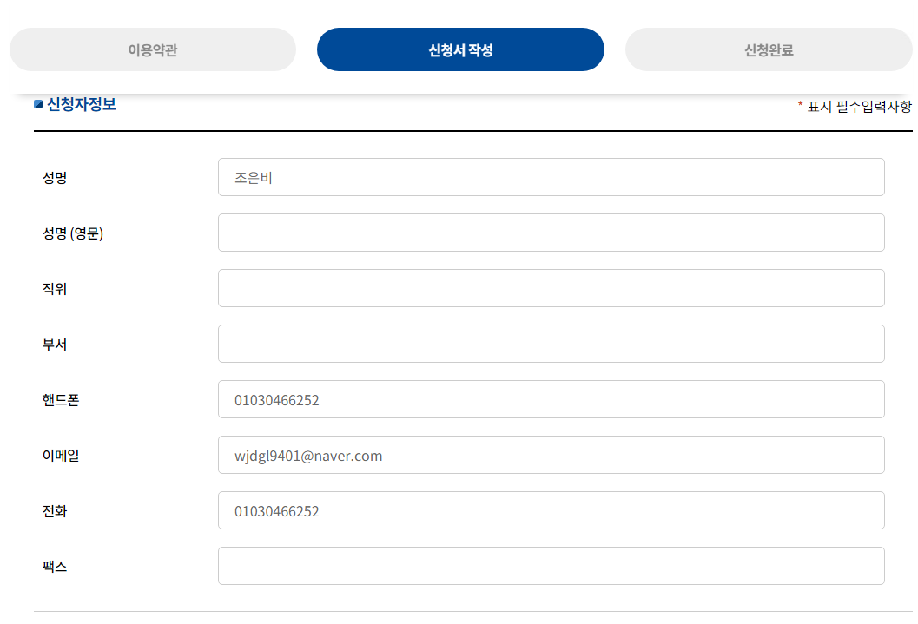
2. 신청서 작성 가이드
신청자 정보
②
① 신청서 작성 단계 확인
② [신청기업 정보], [신청자 정보]는 자동기입 되어 있음

Slide 9
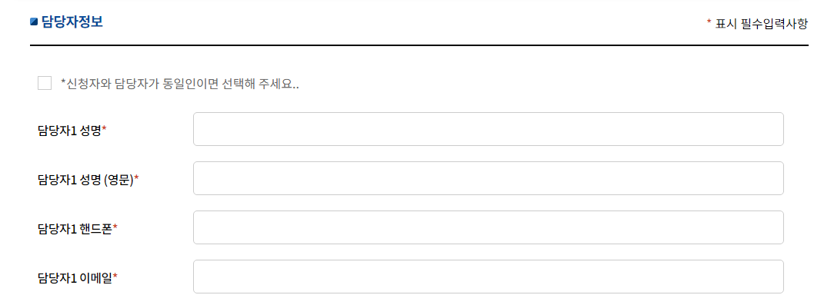
2. 신청서 작성 가이드
담당자 정보
*
신청자와 담당자 동일인 O 경우 체크란 클릭! (자동입력 됨)
신청자와 담당자 동일인 X 경우 직접 수기로 입력! [필수값 확인]

Slide 10
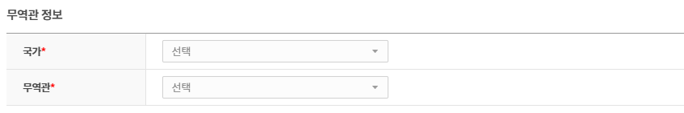
2. 신청서 작성 가이드
무역관 정보
진출(수출)희망 국가 및 해당 무역관 선택
(반드시 해당 국가의 무역관으로 택 要)

Slide 11
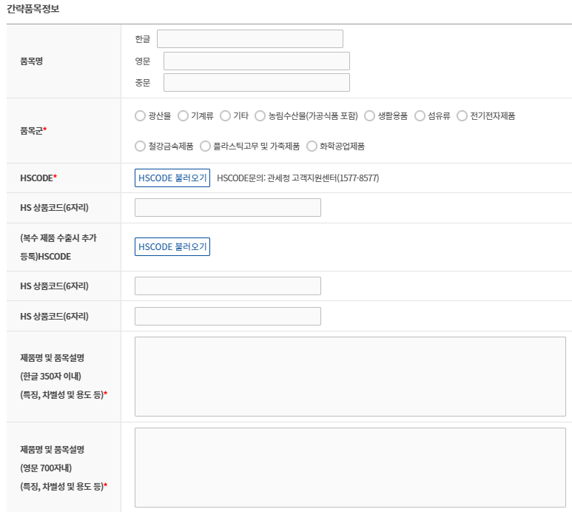
2. 신청서 작성 가이드
간략품목정보
[HS코드 불러오기] > HS 상품코드(6자리) 자동 입력
[제품명 및 품목설명] 구체적으로 모두 기입

Slide 12
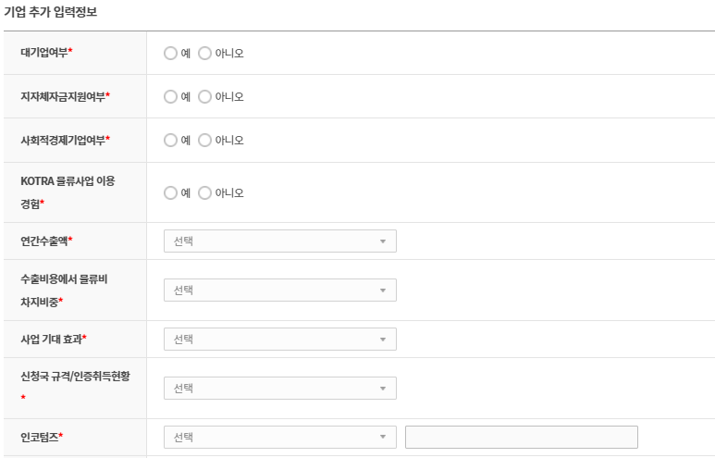
2. 신청서 작성 가이드
기업 추가 입력정보
필수 항목 체크
최대한 모든 항목 기재

Slide 13
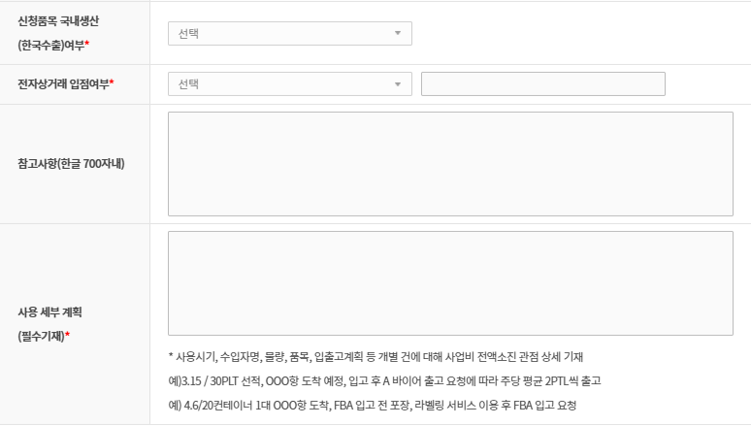
2. 신청서 작성 가이드
기업 추가 입력정보
필수 항목 체크 및 입력
[사용 세부 계획]의 경우 구체적인 계획 기재

Slide 14
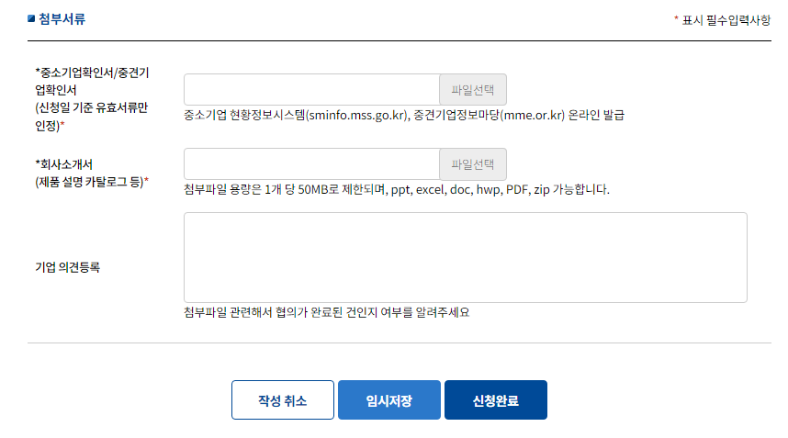
중소,중견 기업 확인서 : 반드시 유효기간 확인!(만료된 경우 온라인 발급 要)
회사 소개서 반드시 첨부
2. 신청서 작성 가이드
첨부서류 및 신청완료
모든 항목
작성 후 클릭

Slide 15
참고사항
- 임시저장/ 신청 확인 방법 / 협약서 승인

Slide 16
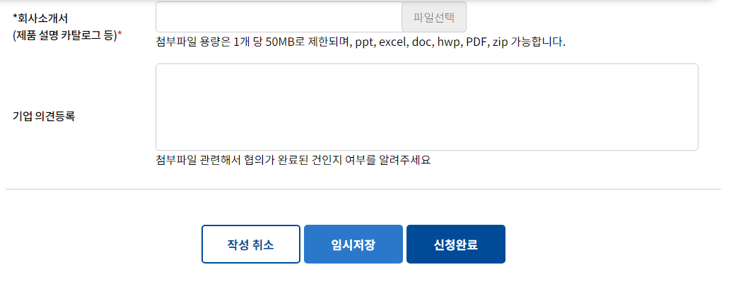
2. 신청서 작성 가이드(임시저장)
신청서를 작성하다가 중간에 저장해야 할 때
스크롤 내려서 [임시저장] 클릭!
작성 중 임시저장

Slide 17
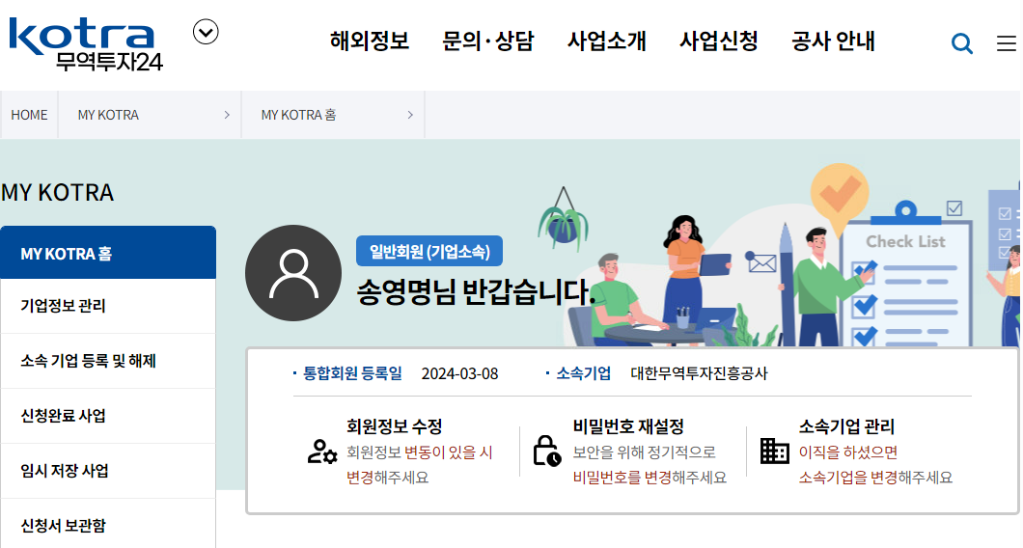
파일을 불러오고 싶을 때
[홈페이지] > [my kotra] > [임시 저장중인 사업] >
신청중인 사업 클릭 및 이어서 작성 *신청기간 내에만 가능
2. 신청서 작성 가이드(임시저장)
작성 중 임시저장

Slide 18
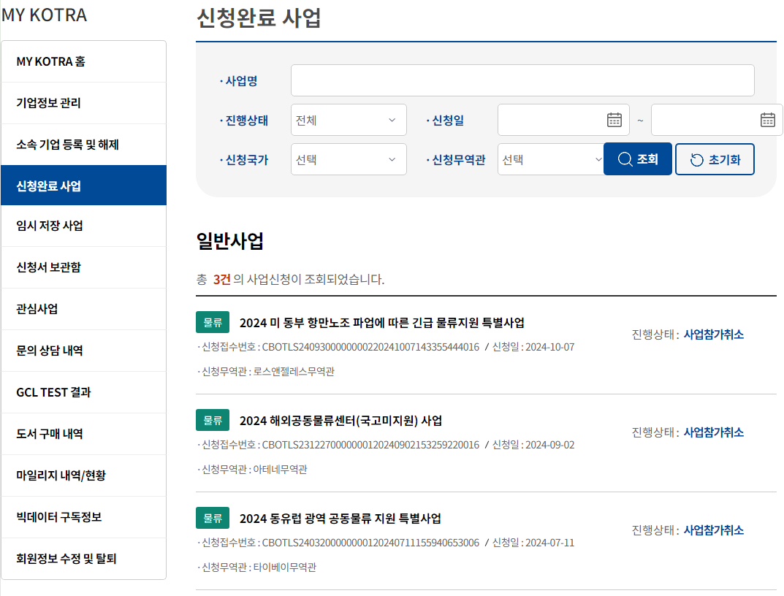
3. 신청완료 후 현황 확인방법 (참고용)
진행현황
[홈페이지] > [My Kotra] > [신청완료 사업] > 사업 선택 > 진행상태 확인가능

Slide 19
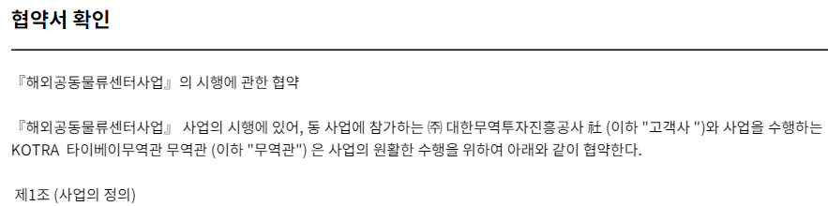
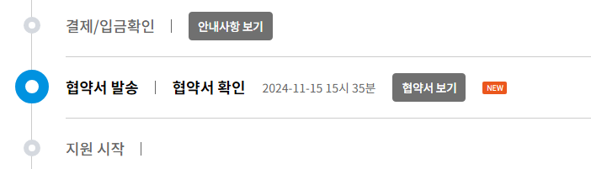

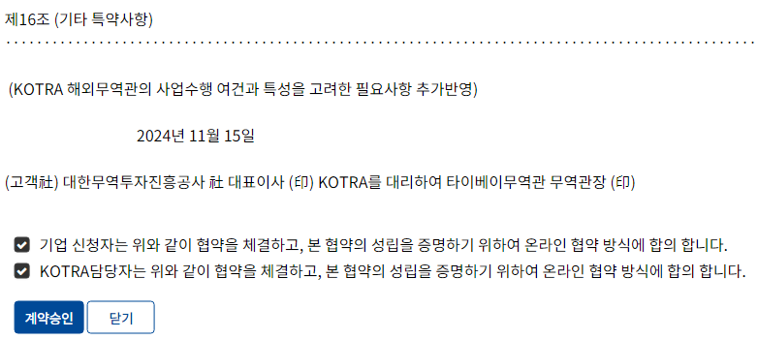
3. 신청완료 후 확인사항(협약서 승인)
.
.
.
.
협약서 확인
협약서 발송 후 14일 내에 협약서 확인을 완료해야 하며,
미확인 시 협약서에 대해 승인한 것으로 간주
-> ‘사업참가확정’ 처리
협약서 인쇄
협약서 승인 이후 언제든 홈페이지를 통해 협약서 확인
및 인쇄 가능
.
.

Slide 20
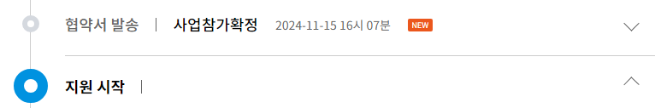
4. 참가확정 및 지원시작
기업 협약서 승인 시
승인 내역 확인 후 KOTRA 본사에서 ‘사업참가확정’ 진행 및 ‘지원시작’ 단계 이동
참가 확정 후, 협약서에 명시된 기간동안 해외무역관에서 협약내용에 의거 기업지원
무역관 담당자 또는 협력물류사와 자유롭게 소통하며 사업 진행!
끝.

